Slide 1
조직도

Slide 2
목차

Slide 3
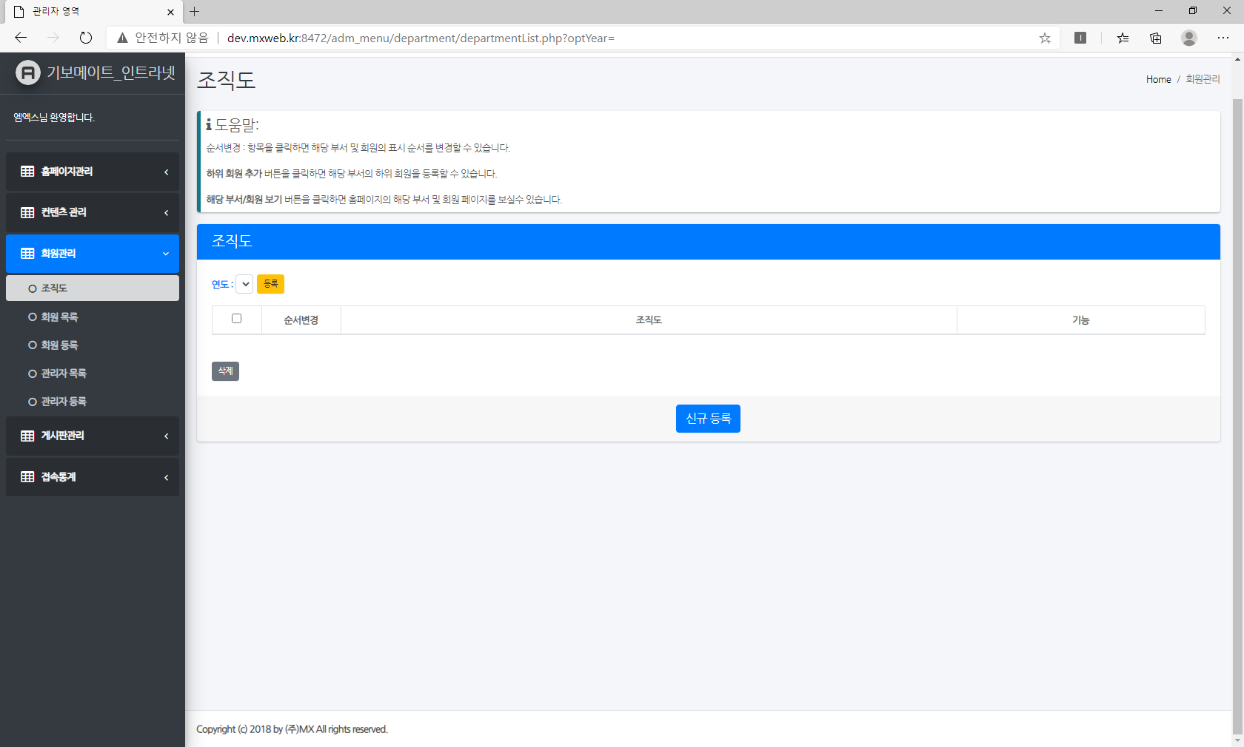
1
1. 신규등록
- 부서를 등록할 수 있습니다.

Slide 4
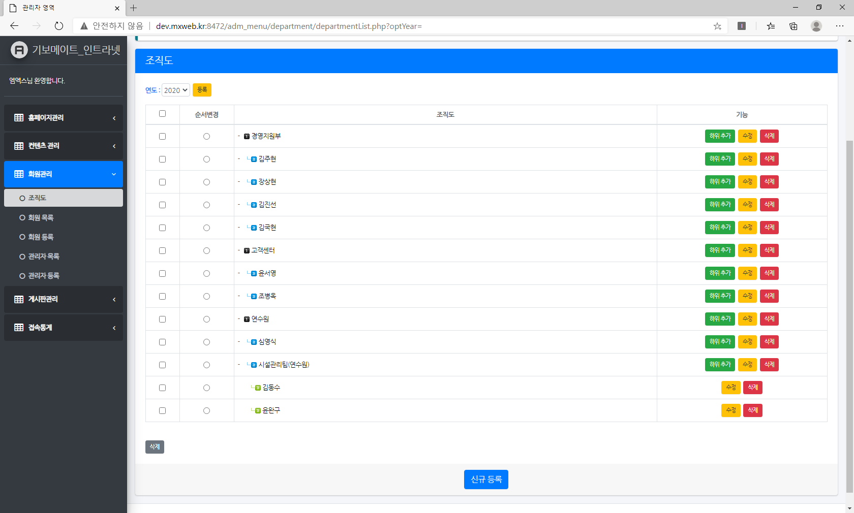
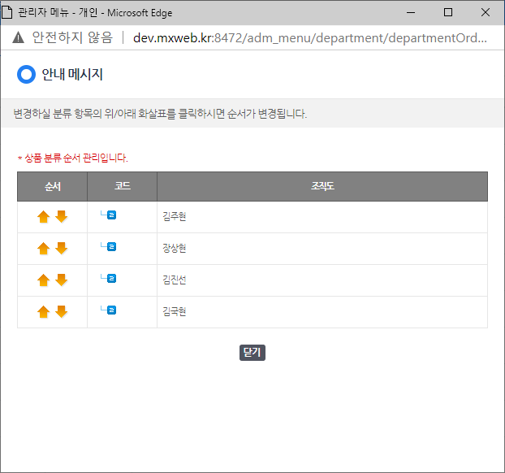
1
2
3
1. (조직도)등록
- 해당 조직도를 새로운 연도로 추가할 수 있습니다.(예. 2020년 조직도에서 ‘등록’을 누르면 2020년 조직도가 복사되어 2021년 조직도가 생성됩니다.)
2. 순서변경
- 변경을 원하는 순서에 클릭을 하면 순서변경이 가능한 팝업창이 뜹니다.
3. 순서
- 원하는 순서로 변경한 뒤 ‘닫기’ 버튼을 클릭하면 됩니다.

Slide 5
1
2
3
4
5
1. (조직도)등록
- 해당 조직도를 새로운 연도로 추가할 수 있습니다.(예. 2020년 조직도에서 ‘등록’을 누르면 2020년 조직도가 복사되어 2021년 조직도가 생성됩니다.)
2. 하위추가
- 하위에 내용을 등록 시 ‘하위추가’ 버튼을 클릭하면 됩니다.
- 하위 단계는 조직도 내용 앞부분에 번호로 추가되어있습니다. 3단계까지 하위를 추가할 수 있습니다.
3. 수정
- 수정 시 ‘수정’버튼을 클릭하여 수정할 수 있습니다.(자세한 내용은 수정 페이지 참고하시면 됩니다.)
4. 삭제
- 해당 열(부서 및 사원)을 삭제 시 ‘삭제’ 버튼을 클릭하면 삭제됩니다.
- 하위에 데이터가 있음에도 삭제할 시 아래 데이터들도 삭제됩니다.
5. 삭제
- 삭제를 원하는 열에 체크를 한 뒤 ‘삭제’ 버튼을 클릭하면 삭제됩니다.
- 하위에 데이터가 있음에도 삭제할 시 아래 데이터들도 삭제됩니다.

Slide 6
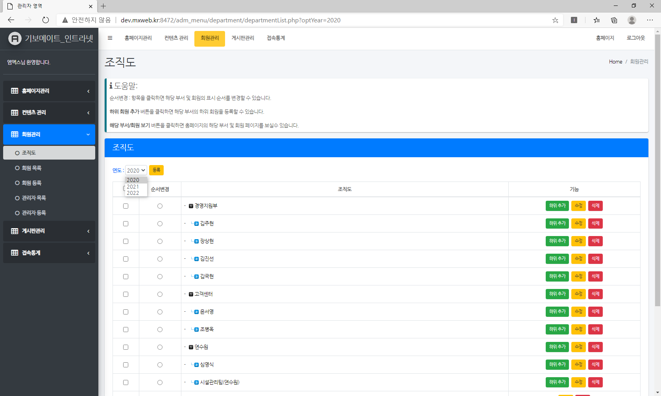
1
1. 연도
- 원하는 연도의 조직도를 확인할 수 있습니다.

Slide 7
등록

Slide 8
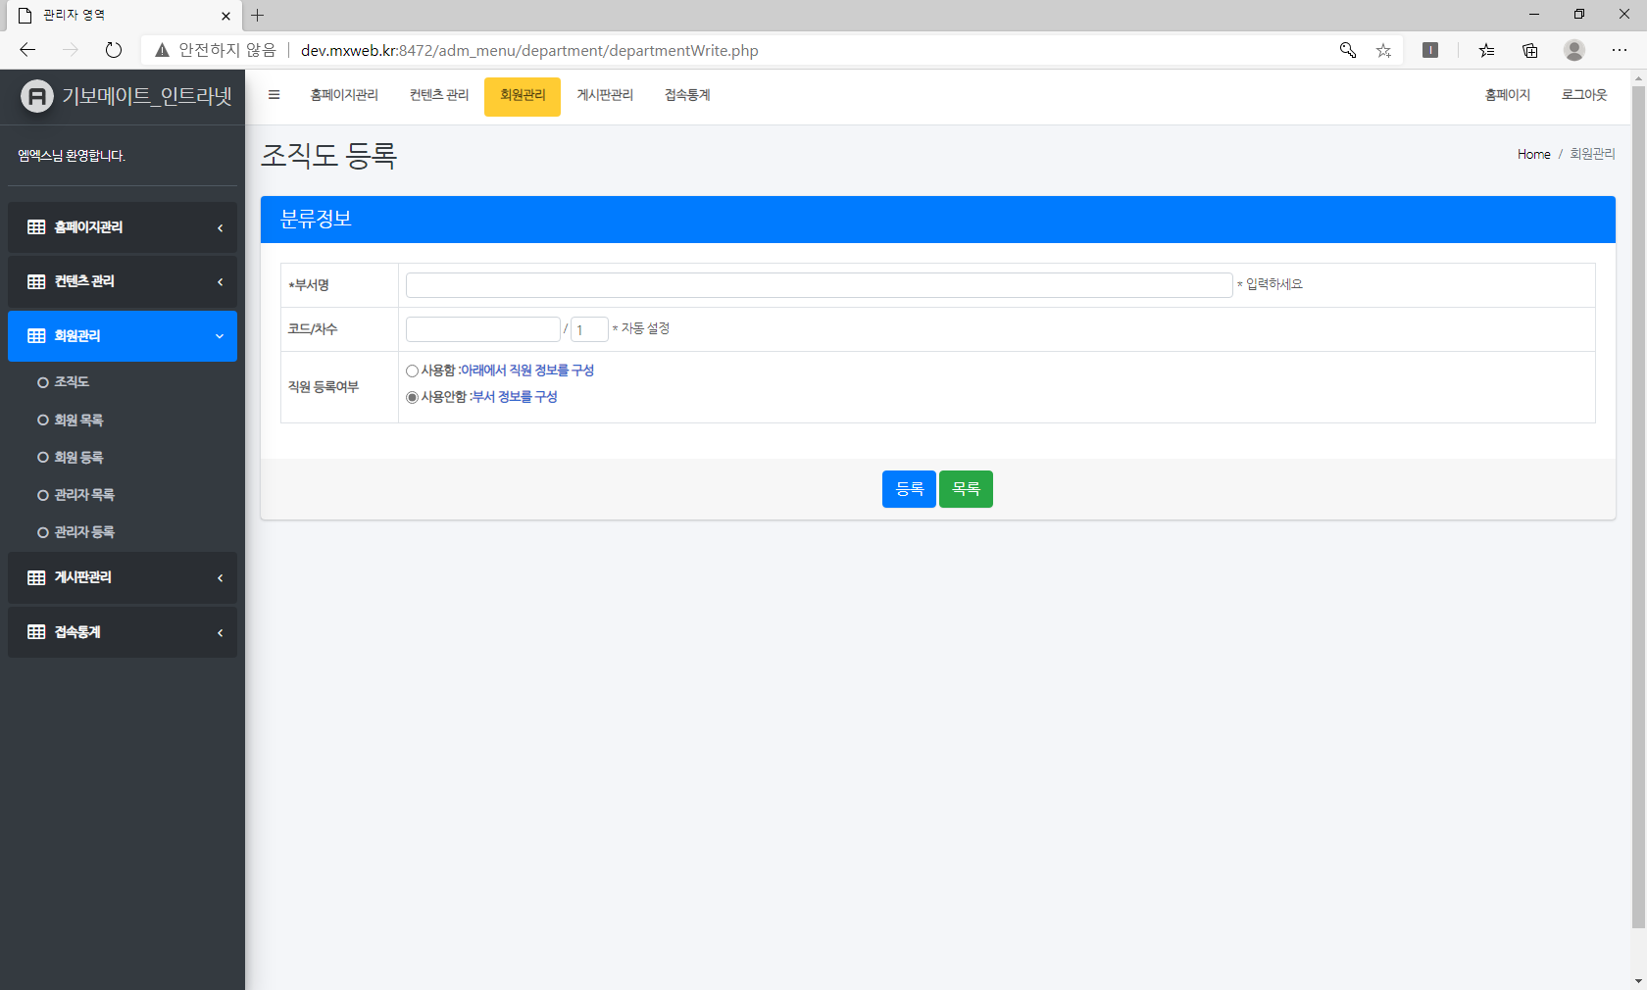
1
2
3
4
1. 부서명
- (필수)부서명을 작성할 수 있습니다.
2. 직원 등록여부
- 부서를 등록하실 경우 ‘사용안함’을 체크, 직원정보를 등록하실 경우 ‘사용함’을 체크하실 수 있습니다.
(사용함을 체크 시 매뉴얼은 뒤 페이지 참고)
3. 등록
- ‘등록’ 버튼 클릭 시 해당 내용이 등록됩니다.
4. 목록
- ‘목록’ 버튼 클릭 시 조직도 목록 부분으로 이동합니다.

Slide 9
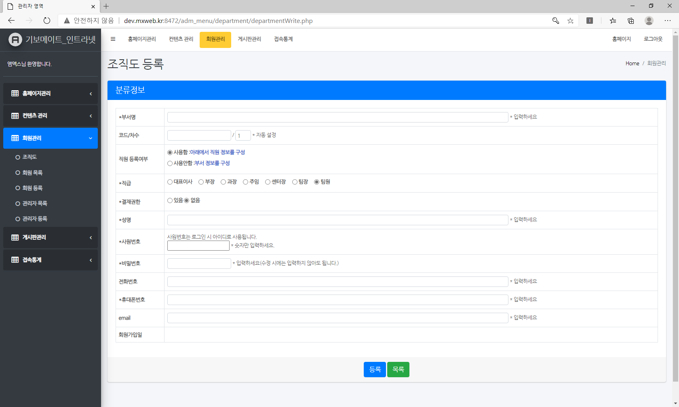
1
2
3
4
5
6
7
1. 부서명
- (필수)부서명을 작성할 수 있습니다.
2. 직원 등록여부
- 부서를 등록하실 경우 ‘사용안함’을 체크, 직원정보를 등록하실 경우 ‘사용함’을 을 체크하실 수 있습니다.
3. 정보 등록
- 2번에서 ‘사용함’에 체크할 경우 3번과 같은 UI가 나옵니다.
- 직급, 결재권한, 성명, 사원번호, 비밀번호, 휴대폰 번호가 필수 정보입니다.
4. 결재권한
- 같은 부서 내의 결재 권한이 있는 사람이 있을 경우 ‘있음’을 체크하면 결재권한자가 있다고 표시해줍니다. 만약, 결재권한자를 바꾸고 싶다면 ‘있음’을 체크한 후 ‘등록’버튼 클릭 시 결재권한자가 변경됩니다.
5. 사원번호
- 사원번호는 로그인 시 아이디로 사용되기에 중복하여 넣을 수 없습니다.
- 사원번호는 숫자 입력만 가능합니다.
6. 등록
- 내용을 입력 후 ‘등록’버튼을 누르면 등록이 됩니다.
7. 목록
- ‘목록’ 버튼 클릭 시 조직도 목록 부분으로 이동합니다.

Slide 10
수정

Slide 11
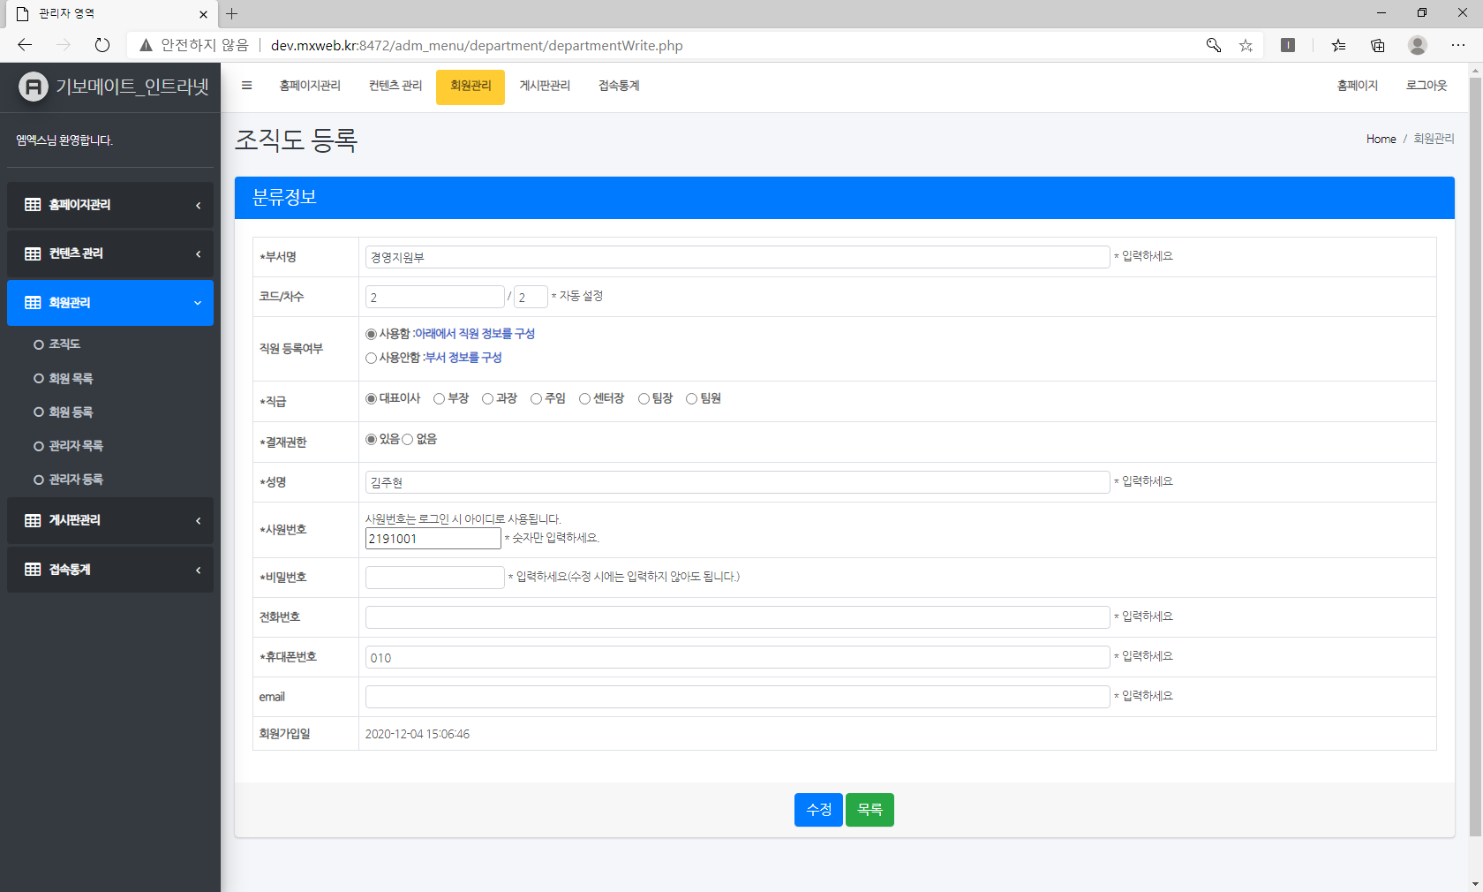
1
2
3
1. 비밀번호
- 등록과 다르게 수정 시에는 비밀번호를 입력하지 않으셔도 됩니다.
2. 수정
- 내용을 입력 후 ‘수정’버튼을 누르면 수정 됩니다.
3. 목록
- ‘목록’ 버튼 클릭 시 조직도 목록 부분으로 이동합니다.

Slide 12
전자결재

Slide 13
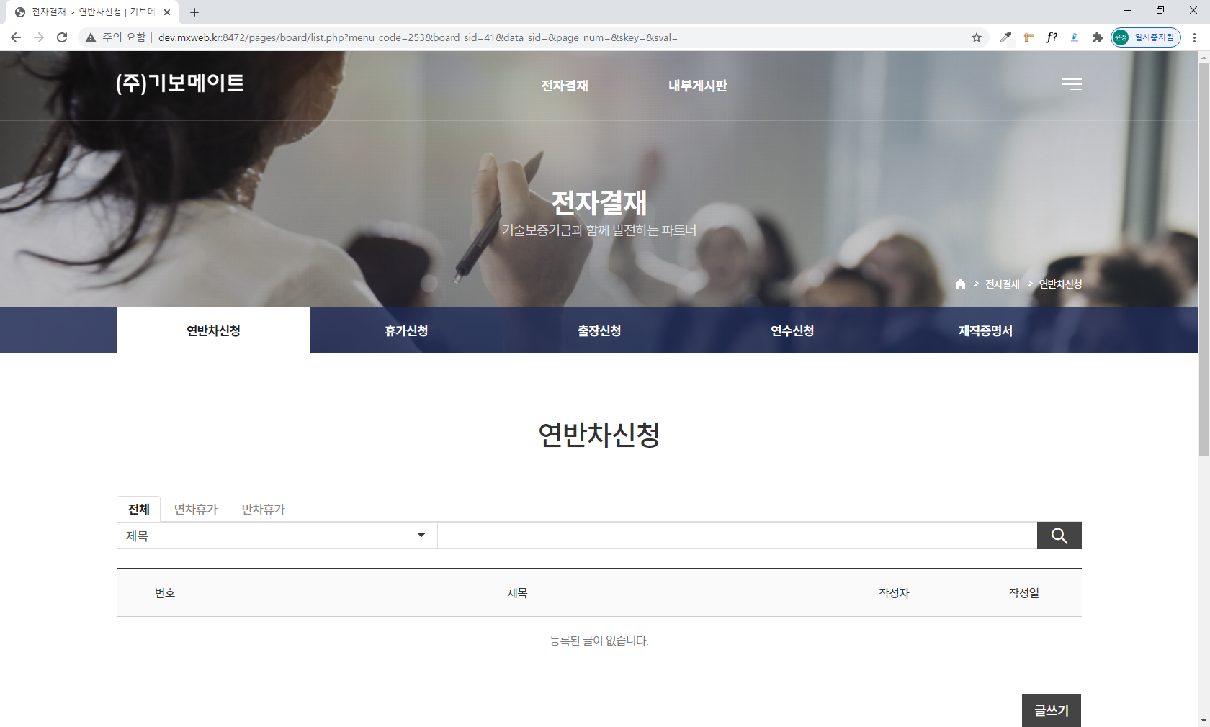
1
1. 글쓰기
- 연반차신청을 하기 위해 ‘글쓰기’ 버튼을 클릭할 수 있습니다.

Slide 14
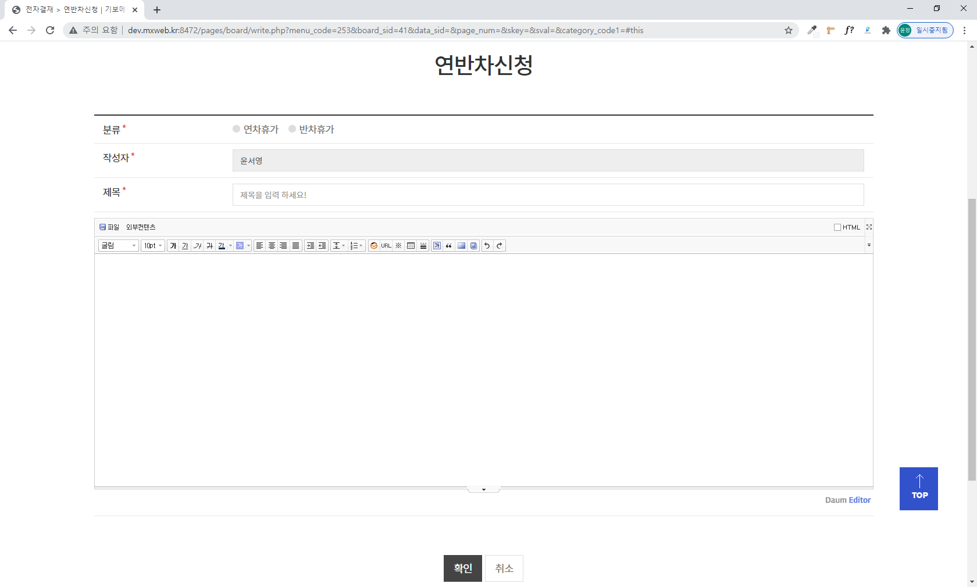
1
2
1. 연반차신청 내용
- 분류, 제목, 내용을 입력할 수 있으며 작성자는 로그인한 성명이 들어갑니다.
2. 확인
- 내용을 입력한 뒤 ‘확인’버튼을 누르면 신청됩니다.
- 분류, 작성자, 제목, 내용이 입력되지 않으면 신청할 수 없습니다.

Slide 15
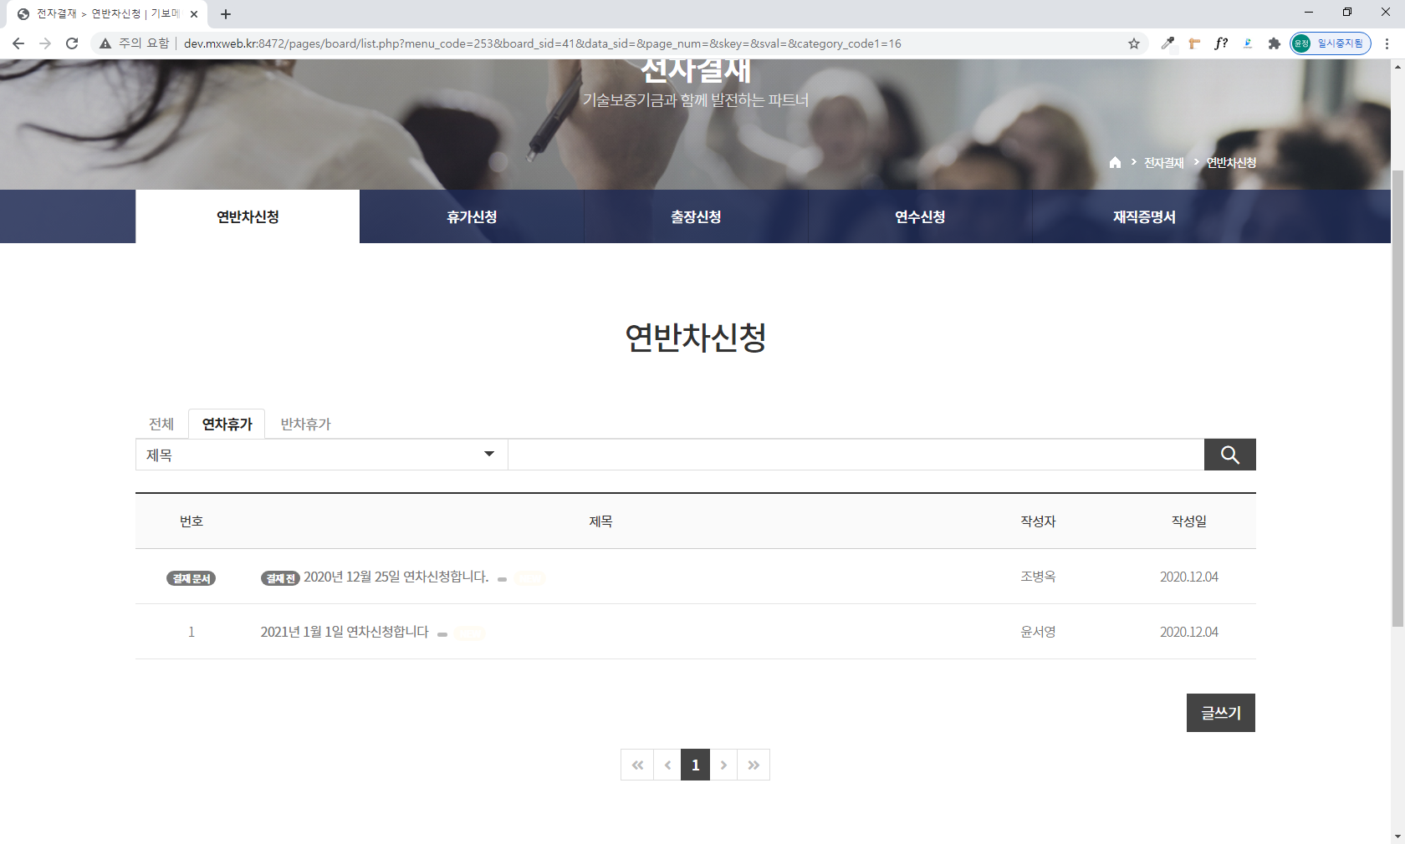
1. 결재문서
- 결재해야할 문서는 번호에 ‘결재문서’로 표기됩니다.
- 결재문서는 제일 위부분에 표시됩니다.
2. 신청한 문서
- 신청한 문서는 번호에 순번이 들어갑니다.
3. 검색
- 제목, 작성자, 내용으로 검색할 수 있습니다.

Slide 16
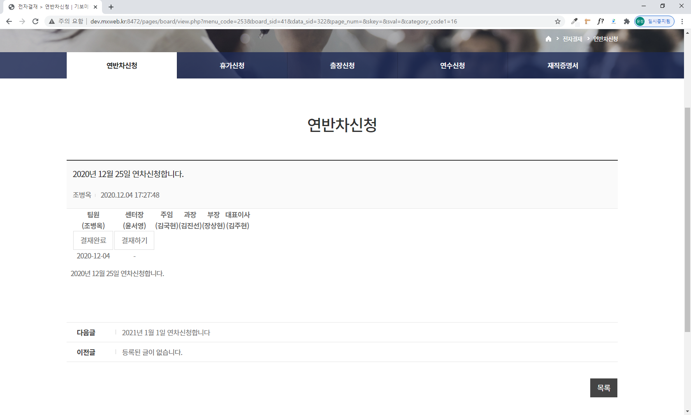
1. 결재
- ‘결재하기’ 버튼을 눌러 결재할 수 있습니다.
- 결재완료가 되면 결재한 날짜를 볼 수 있습니다.
- 결재완료 후 목차에서 결재문서가 보이지 않으며 다음 결재 순서인 사람이 목차에서 확인할 수 있습니다.

